Slide 1

השתלמות
"אנדרואיד – פרויקט לבגרות"
מנחה: זאב פריימן

Slide 2
Camera+Gallery
דברים שימושיים ביותר
במיוחד בתקופת רשתות חברתיות.
שימוש בכלים האלה מתאים
להרבה סוגים של אפליקציות.

Slide 3
Camera+Gallery
מבחינת תכנות הוא דורש שימוש בהרבה קוד,
ביחד עם הוא משאיר די הרבה מקום
ליצירתיות של תלמיד.
קיימות גם לא מעט ספריות חיצוניות
עבור שימוש במצלמה וגלריה,
אבל עדיף שחלק מרכזי
ייכתב על ידי תלמיד עצמו.

Slide 4
Camera+Gallery
חלק חשוב התחום זה הוא
בחירת צורה ומיקום לשמירת תמונות ווידאו.
"מוצרים" האלה הם בנפח של כמה M כל אחד
וחשוב לבחור נכון גם דרך שמירה/הצגה
וגם איפה לשמור.

Slide 5
Camera+Gallery
הכי פשוט גם מבחינת הקוד
וגם מ"חופש שימוש" – לשמור אותם ב-DB.
הבעיה היא שקובץ של בסיס נתונים
ברוב המקרים נמצא בזיכרון פנימי ותמונות בו
מיד גורמות להגדלת נפח הקובץ
(עד גודל לא סביר)

Slide 6
Camera+Gallery
מקום מתאים הרבה יותר:
זיכרון חיצוני (extended storage).
הבעיה: שם כל קובץ עקרוני פתוח לשימוש
של כל אפליקציות המותקנות במכשיר.

Slide 7
Camera+Gallery
בהרבה פרויקטים יש מקום לשקול
אפשרות שמירת נתונים במקום
מחוץ למכשיר (אינטרנט).
הבעיה: לא רק קוד נוסף (לא קטן ולא פשוט),
אלא גם תלות בחיבור יציב לאינטרנט.

Slide 8
Camera+Gallery
על מנת לקבל תמונה עושים שימוש באפליקציות צילום הקיימות במכשיר (יש תמיד לפחות אחת!).
לכן חובה להשתמש ב-Intent לא מכוון
הכולל קבלת תוצאה
מאפליקציית צילום חיצונית

Slide 9
Camera+Gallery
בגלל ששימוש במצלמה מבחינה המשפטית
קשור ללא מעט נושאים בעייתיים,
יש לזה גם השפעה על תכנות:
שימוש במצלמה דורש שימוש
ב"אישורים" (permission)
גם בקובץ AndroidManifest
וגם בקבצים בהן מתבצע שימוש במצלמה.

Slide 10

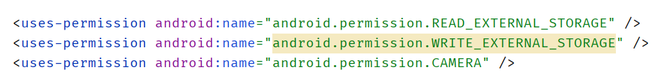
Camera+Gallery
א: קובץ AndroidManifest
קחו בחשבון: בגרסאות אחרונות
יש הרבה, המון, "הרבמון"
שינויים...

Slide 11

Camera+Gallery
אני ממש, אבל ממש ממליץ
תמיד לקרוא הסברים "רשמיים"
באתר מפתחי מערכת אנדרואיד

Slide 12
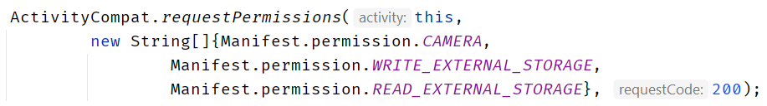
Camera+Gallery
ב: בקובץ java של אקטיביטי
החלטה סופית
היא של משתמש

Slide 13
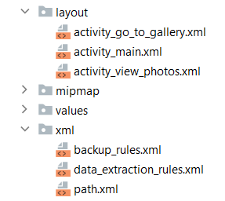
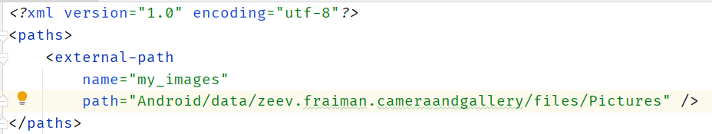


Camera+Gallery
ג: בקובץ xml בתיקיה xml אותה יש להוסיף!

Slide 14
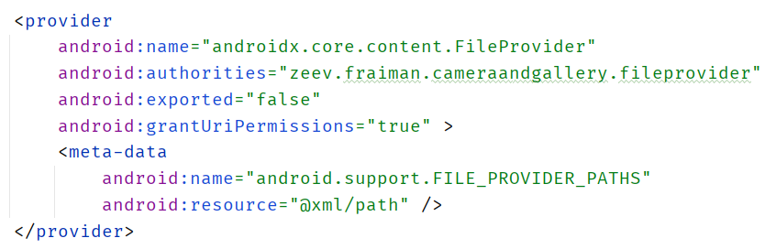
Camera+Gallery
ד: חוזרים לבקובץ AndroidManifest ורושמים שם הגדרות של fileprovider

Slide 15
Camera+Gallery
על מנת לקבל תמונה עושים שימוש באפליקציות צילום הקיימות במכשיר (יש תמיד לפחות אחת!).
עושים שימוש ולא בונים אותן!
לכן חובה להשתמש ב-Intent לא מכוון
הכולל קבלת תוצאה
מאפליקציית צילום חיצונית

Slide 16
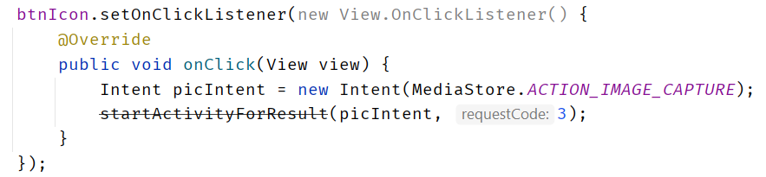
Camera+Gallery
כאן שוב אנחנו רואים שינויים
בשפת Java אשר קשורים לפיתוח מערכת עצמה:
פעולה startActivityForResult מחשבת למיושנת...

Slide 17
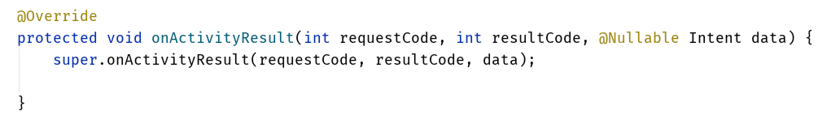
Camera+Gallery
חובה להוסיף פעולה מיוחדת
לקבלת תוצאת ההפעלה מאפליקציה חיצונית
המפעילה את המצלמה

Slide 18
Camera+Gallery
כדי לשמור תמונה בזיכרון חיצוני,
יש להכין מידע על מיקום קובץ התמונה שם
וגם על שם הקובץ.
בגלל שזה דורש מספר שורות קוד,
מומלץ לבצע זאת בפעולה נפרדת

Slide 19
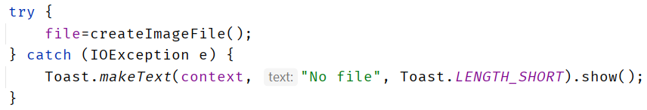
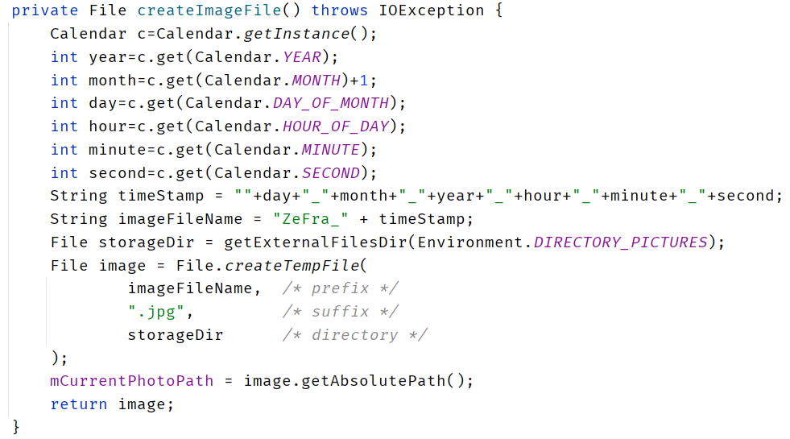
Camera+Gallery
זימון לפעולה ופעולה עצמה

Slide 20
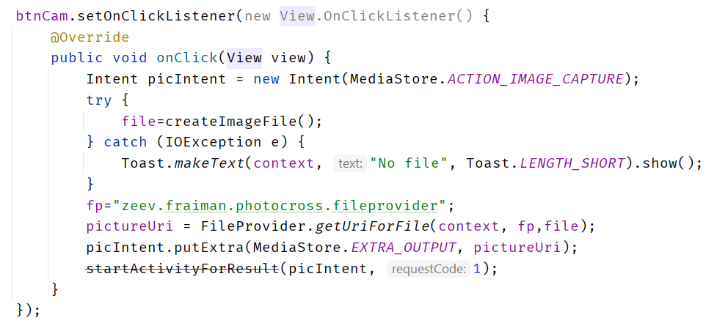

Camera+Gallery
מידע על מיקום ושם של קובץ התמונה
מכניסים ל-Intent "מרומז", אותו שולחים
לאפליקציית צילום
(אפליקציה המפעילה בפועל את המצלמה)

Slide 21
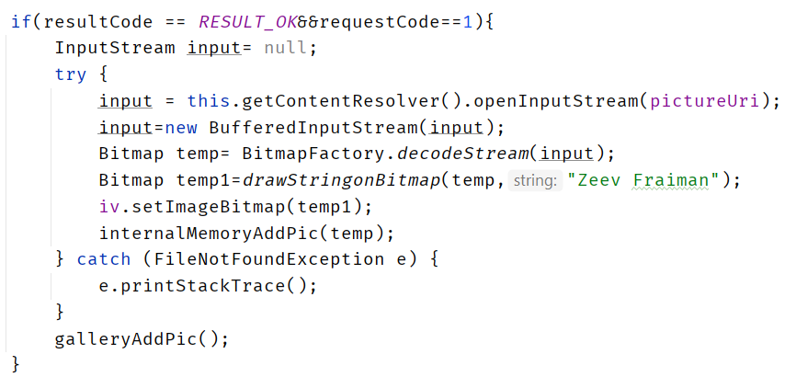


Camera+Gallery
כאשר צילום בוצע בהצלחה,
בפעולה onActivityResult מבצעים שמירת תמונה
בקובץ (בדוגמה: גם בזיכרון חיצוני וגם בזיכרון פנימי)

Slide 22
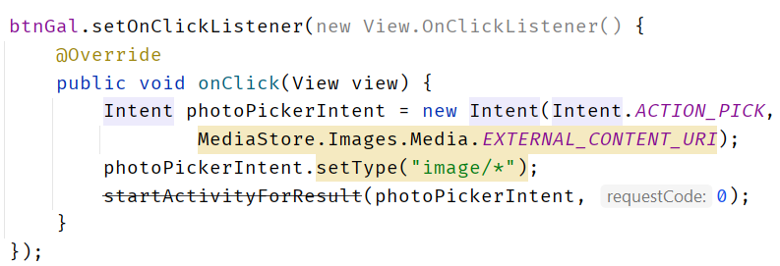
Camera+Gallery
גם עבור גישה לאוסף תמונות
בזיכרון חיצוני
צריך Intent "מרומז" (לא מעבר לאקטיביטי)
אשר יגרום להחזרת מידע

Slide 23
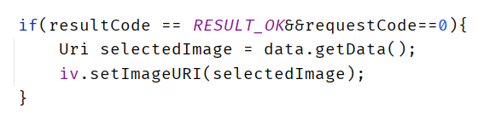
Camera+Gallery
קבלת תמונה מגלריה לא דורש ממש הרבה קוד...
מידע על מיקום קובץ תמונה שבחרנו
נמצא ב-Intent המוחזר

